Slide 1




ETA
대학부
팀장 이웅재
김재혁
장우진
백수민

Slide 2
목차
1.프로그램 소개
2. ResNet 모델소개
3. Ｍission1
4. Ｍission2

Slide 3
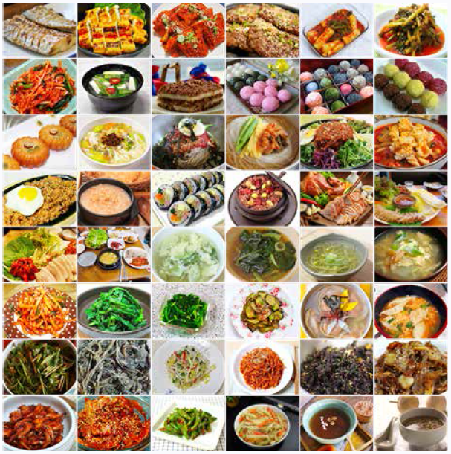
1. 프로젝트 소개
AI-Hub 음식 데이터를 이용해 음식 이름을 구분하는 신경망 모델을 개발한다.
음식 이미지 특징
크기와 해상도가 일정하지 않음
음식 이미지만 있는 것이 아님.
사용 툴
PyTorch
신경망 모델
ResNet 모델 (pretrained=false)

Slide 4
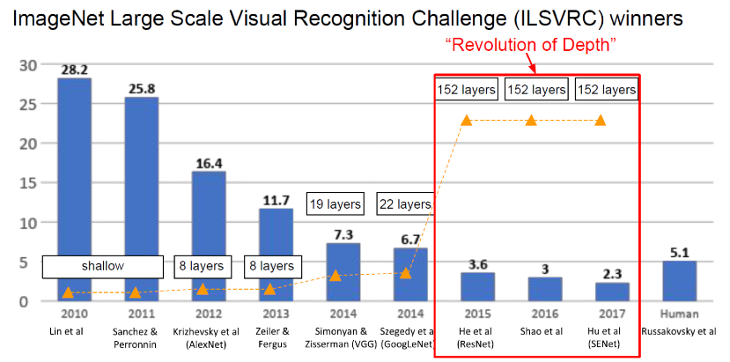
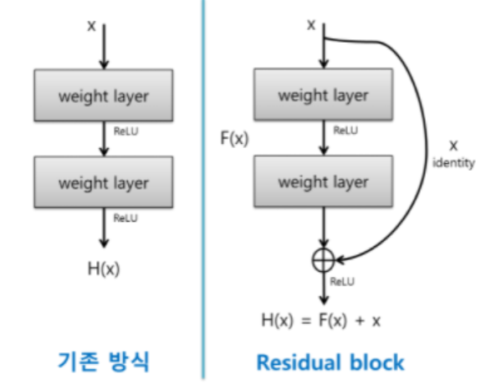
2. ResNet 모델 소개
ILSVRC'15와 COCO'15 에서 우승한 모델
처음으로 Human error를 능가한 모델 (top5 error: 3.57%)
Residual Learning 개념으로 깊이가 깊어도 학습이 잘됨
성능이 좋고, 구현도 편하고 단순하여 많이 사용됨
ResNet 구조

Slide 5
MISSION1.
한국 이미지(음식) 데이터셋을 분류하시오.

Slide 6
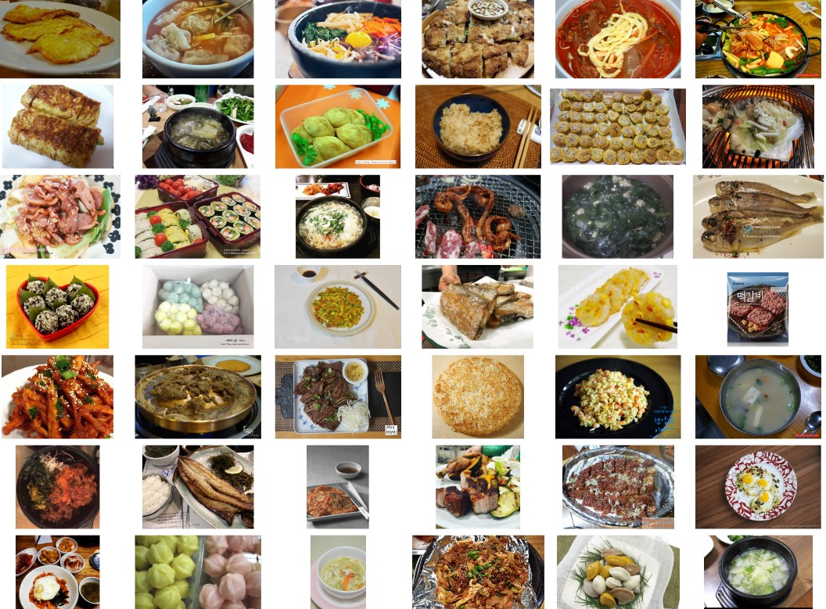

1-1
각 메뉴를 클래스로 하는 분류 데이터셋과 데이터로더를 준비하고 예시 이미지를 클래스별로 하나씩 총 42장을 한번에 시각화(plotting)하여 확인한다.
파일을 압축 해제하고, 그 결과를
디렉토리에 저장합니다.
각 클래스 폴더에서 한 장의
이미지를 불러옵니다.
클래스별 이미지를 그리드로 표현합니다
데이터셋 크기 &
클래스 개수
저장 path
kfood_train -> /content/drive/MyDrive/dataset/all_train_data로, kfood_val -> /content/drive/MyDrive/dataset/val 로 압축 풀기

Slide 7
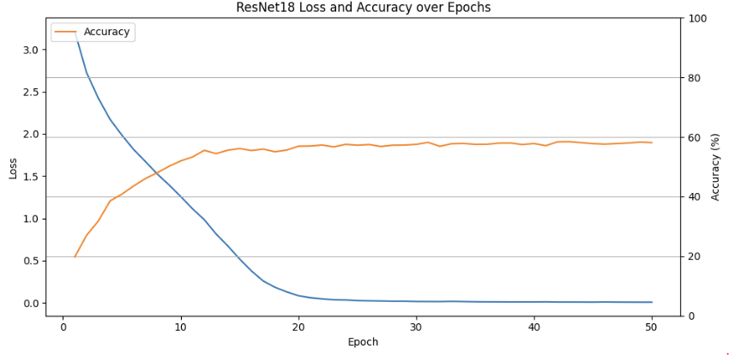
1-2
ResNet18를 활용하여 42종의 클래스 분류를 수행하고 Validation 데이터에 대한 정확도를 제시한다.
<ResNet18 모델 결과>
기본 50 Epoch에 따른 Train 결과
ResNet 18 모델의 Validation에 대한 정확도: 60.5%

Slide 8
MISSION2.
[심화] 한국 이미지(음식) 데이터셋을 분류하시오.

Slide 9

2-1
MISSION1의 결과를 분석한다.
Mission 1에서 맞춘 샘플의 공통점이 있는가?
틀린 샘플들의 공통점이 있는가?
맞춘/틀린 샘플들의 차이점이 있는가?
Train(훈련) 후 Test(테스트)로
확인 해 본 결과,
테스트 데이터셋 6719 중
6183개는 맞추었지만 536개는 틀렸다.
분석 : Epoch 10이후부터
두드러진 정확도 개선이 보이지 않음
ResNet 18 모델의 Validation에 대한 정확도: 60.5%

Slide 10
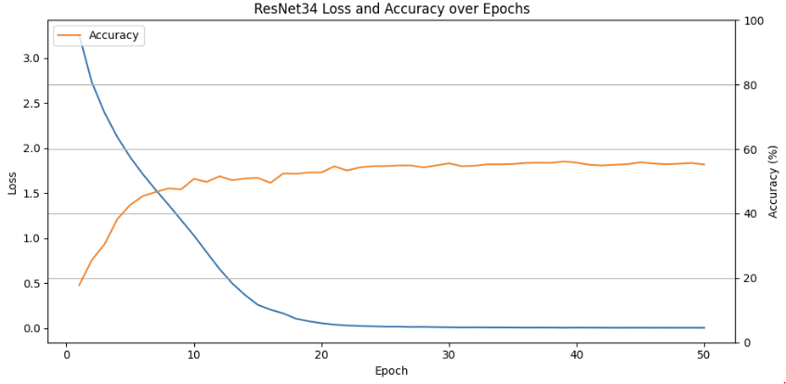

2-2
2-1의 분석을 기반으로 성능 향상을 위한 작업을 수행한다.
<ResNet34 모델 결과>
선택지 예시
기본 50 Epoch에 따른 Train 결과
아키텍쳐(architecture) 변경: ResNet34
ResNet18은 Epoch 1에 Accuracy가 19.7%에서 최대58.4%까지로 드러난다.
ResNet34은 Epoch 1에 Accuracy가 17.7%에서 최대56.1%까지로 드러난다.
ResNet 34 모델의 Validation에 대한 정확도: 59.7%

Slide 11
2-3
선택지들의 선택경향을 파악한다.
어떤 논리/ 기대를 가지고 어떤 수행을 했나?
Layer가 많을 수록 feature를 뽑아낼 수 있기 때문에 Layer를 늘리는 ResNet 모델의 아키텍처를 18에서 34로 바꾸었다.
그에 따라 정확도는 어떻게 변했는가?
논리/ 기대와 결과가 같은가? 다른가? 왜 그런 결과가 나왔는가?
Layer가 많을 수록 더 성능이 좋을 것이라고 기대 하고 34로 train 하였는데 58%에서 56%로 정확도가 오히려 더 떨어졌다.
Accuracy와 Loss를 보니 Epoch이 10 이후의 눈에 띄는 변화가 존재하지 않았다.
Learning Rate를 바꾸는 방법을 차선책으로 선택하였다.

Slide 12
감사합니다.
ETA
대학부
팀장 이웅재
김재혁
장우진
백수민

